Slide 1
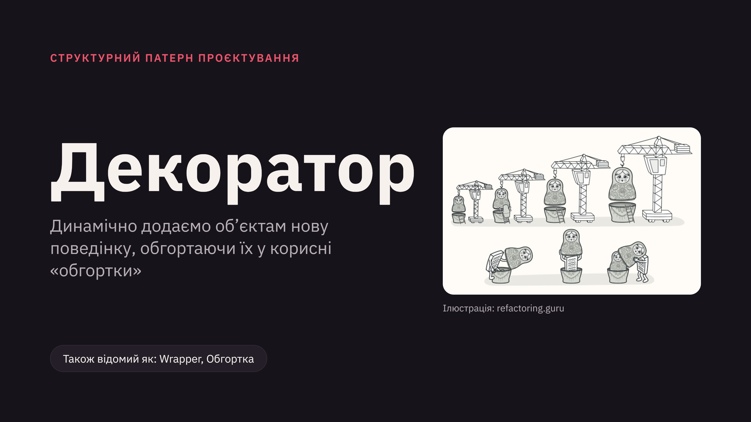
Notes:
Вітаю! Сьогодні розглянемо патерн Декоратор: яку проблему він розв’язує, як побудований і як його реалізувати на Ruby. Він також відомий як Wrapper, або Обгортка.

Slide 2
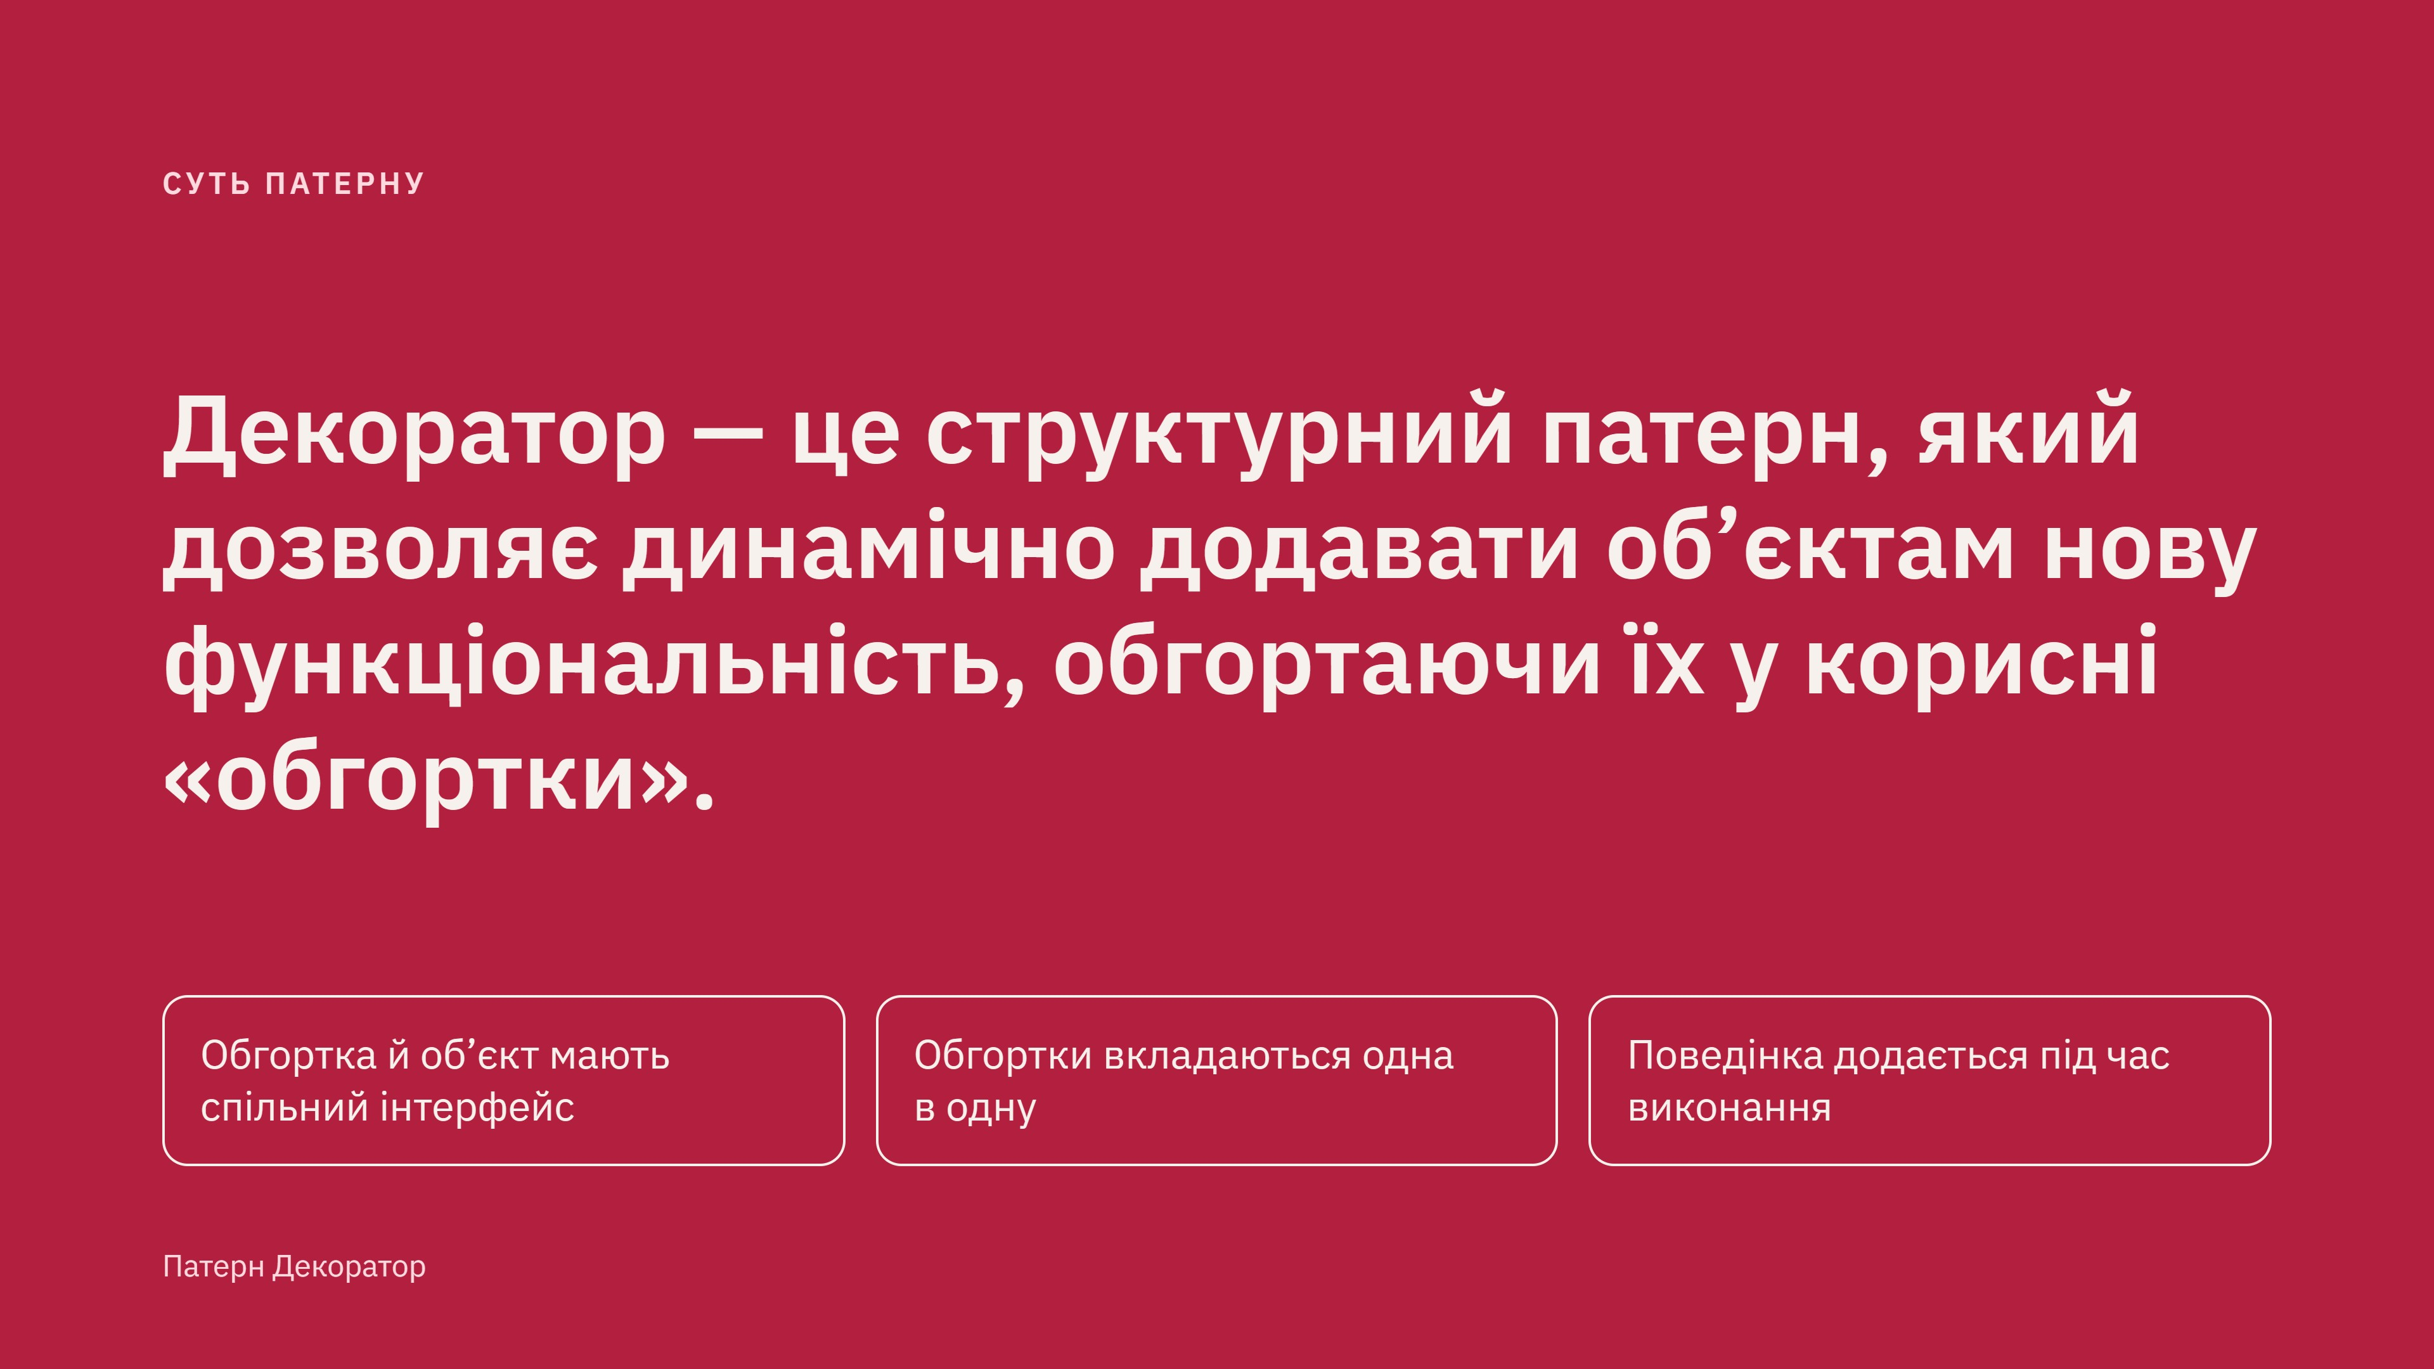
Notes:
Ключова ідея: ми не змінюємо клас об’єкта й не створюємо підкласи, а загортаємо об’єкт в інший об’єкт із тим самим інтерфейсом. Саме тому патерн має другу назву, Обгортка.

Slide 3
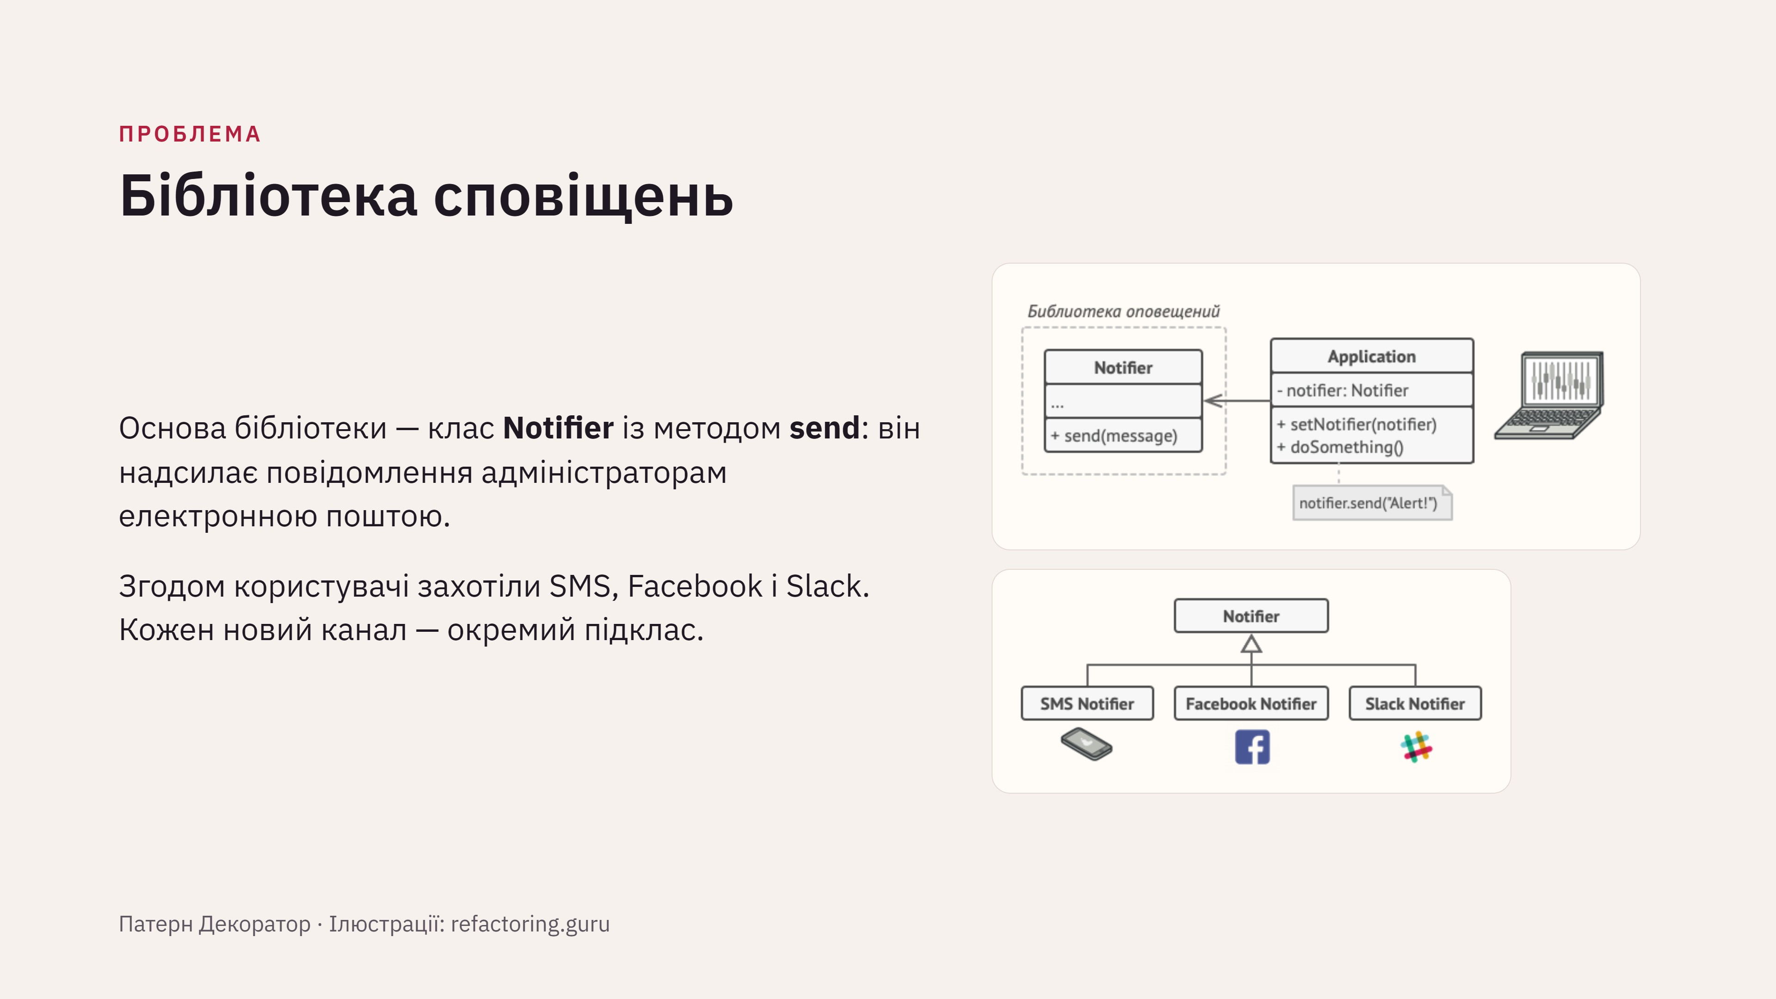
Notes:
Уявіть бібліотеку сповіщень з одним класом Notifier, що шле листи. Коли з’являються нові канали, найочевидніше рішення — наслідування: по підкласу на канал.

Slide 4
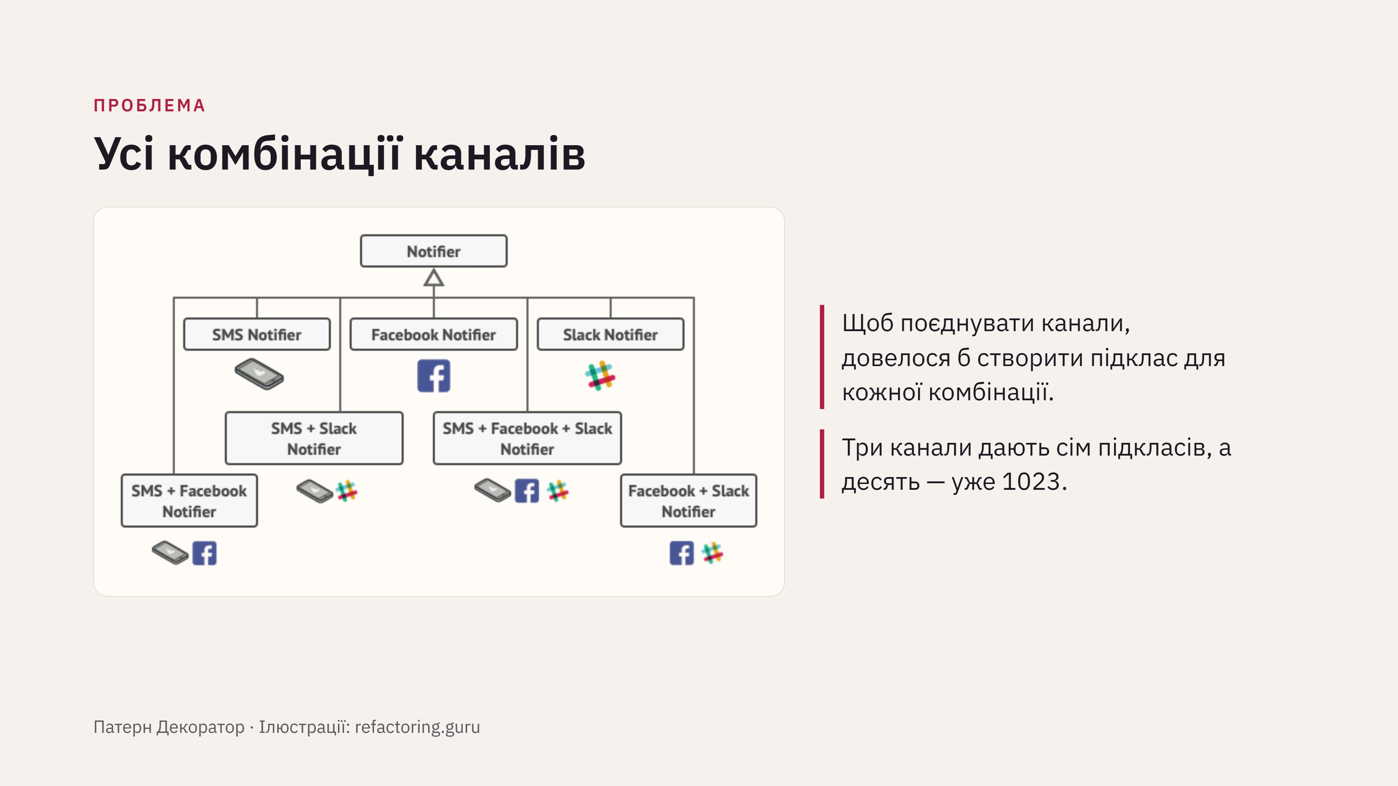
Notes:
Так виглядає комбінаторний вибух: SMS, Facebook і Slack у всіх можливих поєднаннях. Додавання кожного нового каналу подвоює кількість класів.

Slide 5
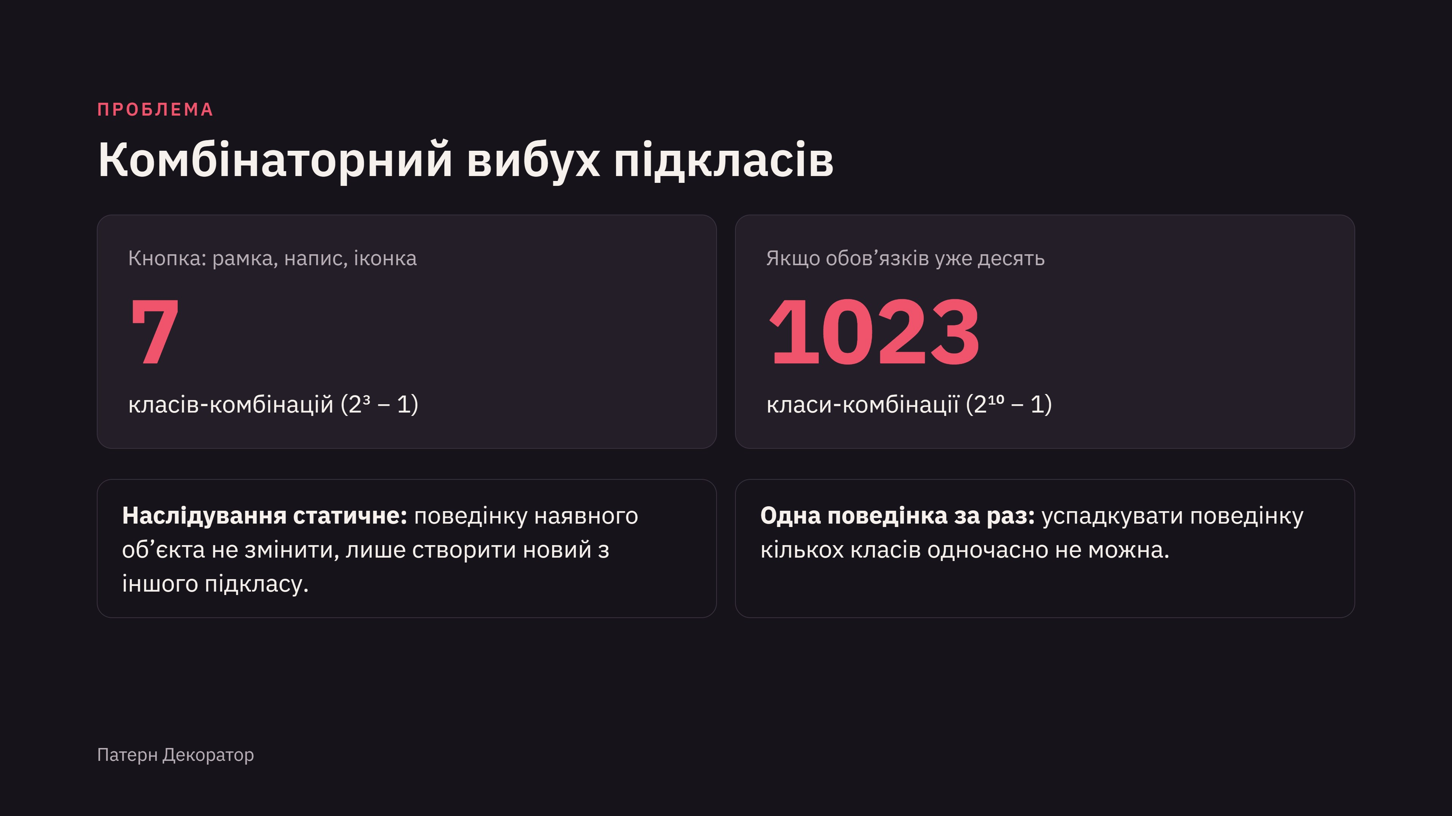
Notes:
Приклад з кнопкою зі статті на Хабрі: три обов’язки дають сім комбінацій. Десять обов’язків — уже 1023 класи, тому наслідування тут програє.

Slide 6
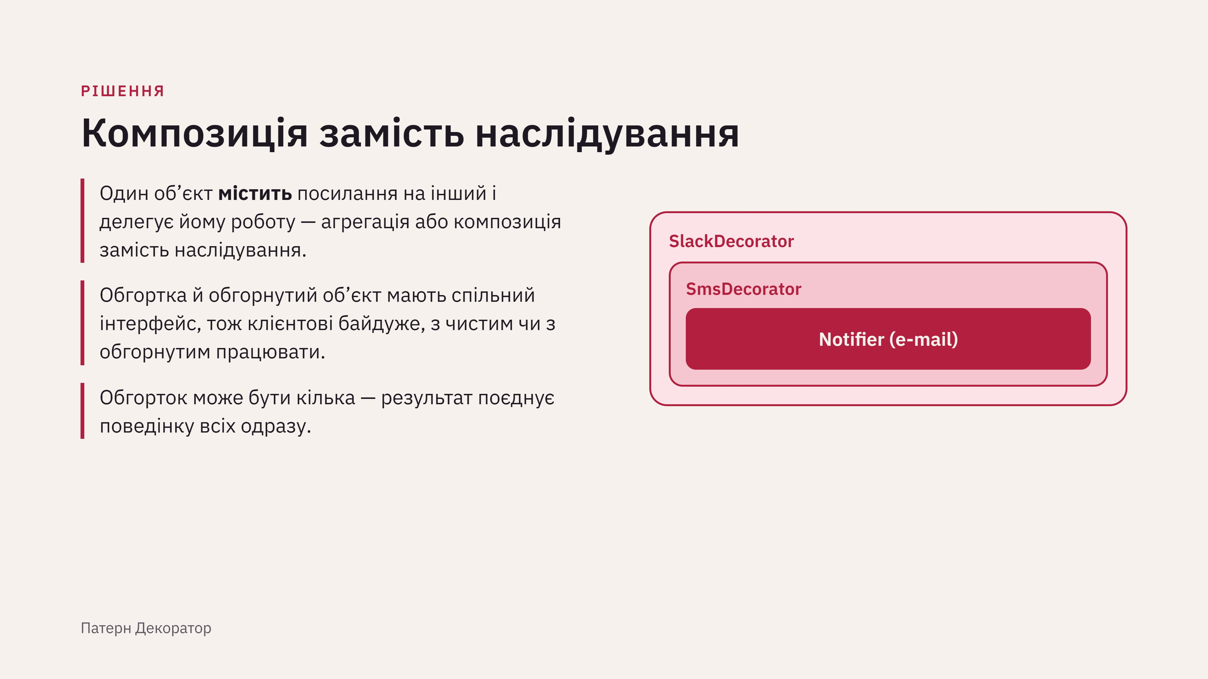
Notes:
Декоратор будується на композиції. Базову відправку листів залишаємо в Notifier, а SMS і Slack стають обгортками. Клієнт загортає об’єкт у ті обгортки, які йому потрібні.

Slide 7
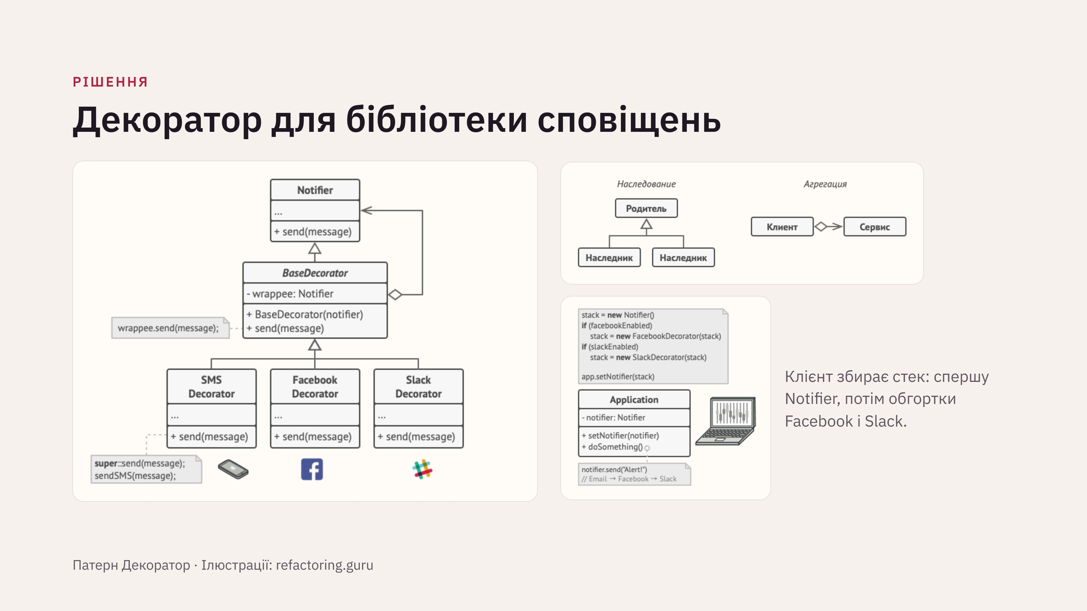
Notes:
Замість наслідування використовуємо агрегацію: BaseDecorator зберігає посилання на Notifier. SMS, Facebook і Slack стають конкретними декораторами. Клієнт збирає потрібний стек обгорток і передає його застосунку.

Slide 8
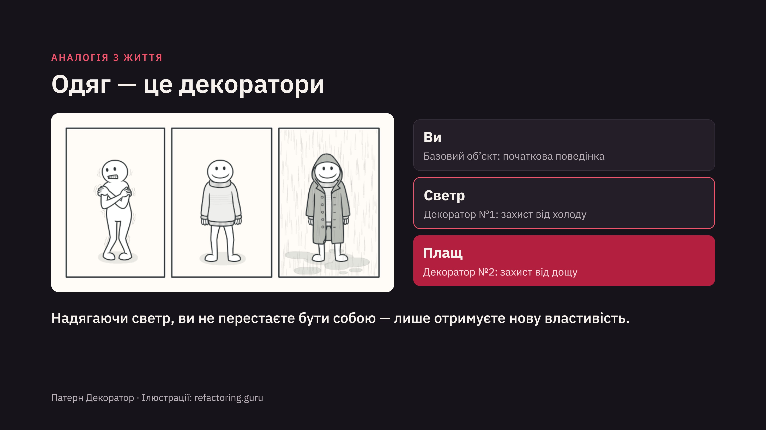
Notes:
Одяг можна надягати шарами, і ефекти складаються. Початковий клас при цьому не змінюється й дочірні класи не створюються.

Slide 9
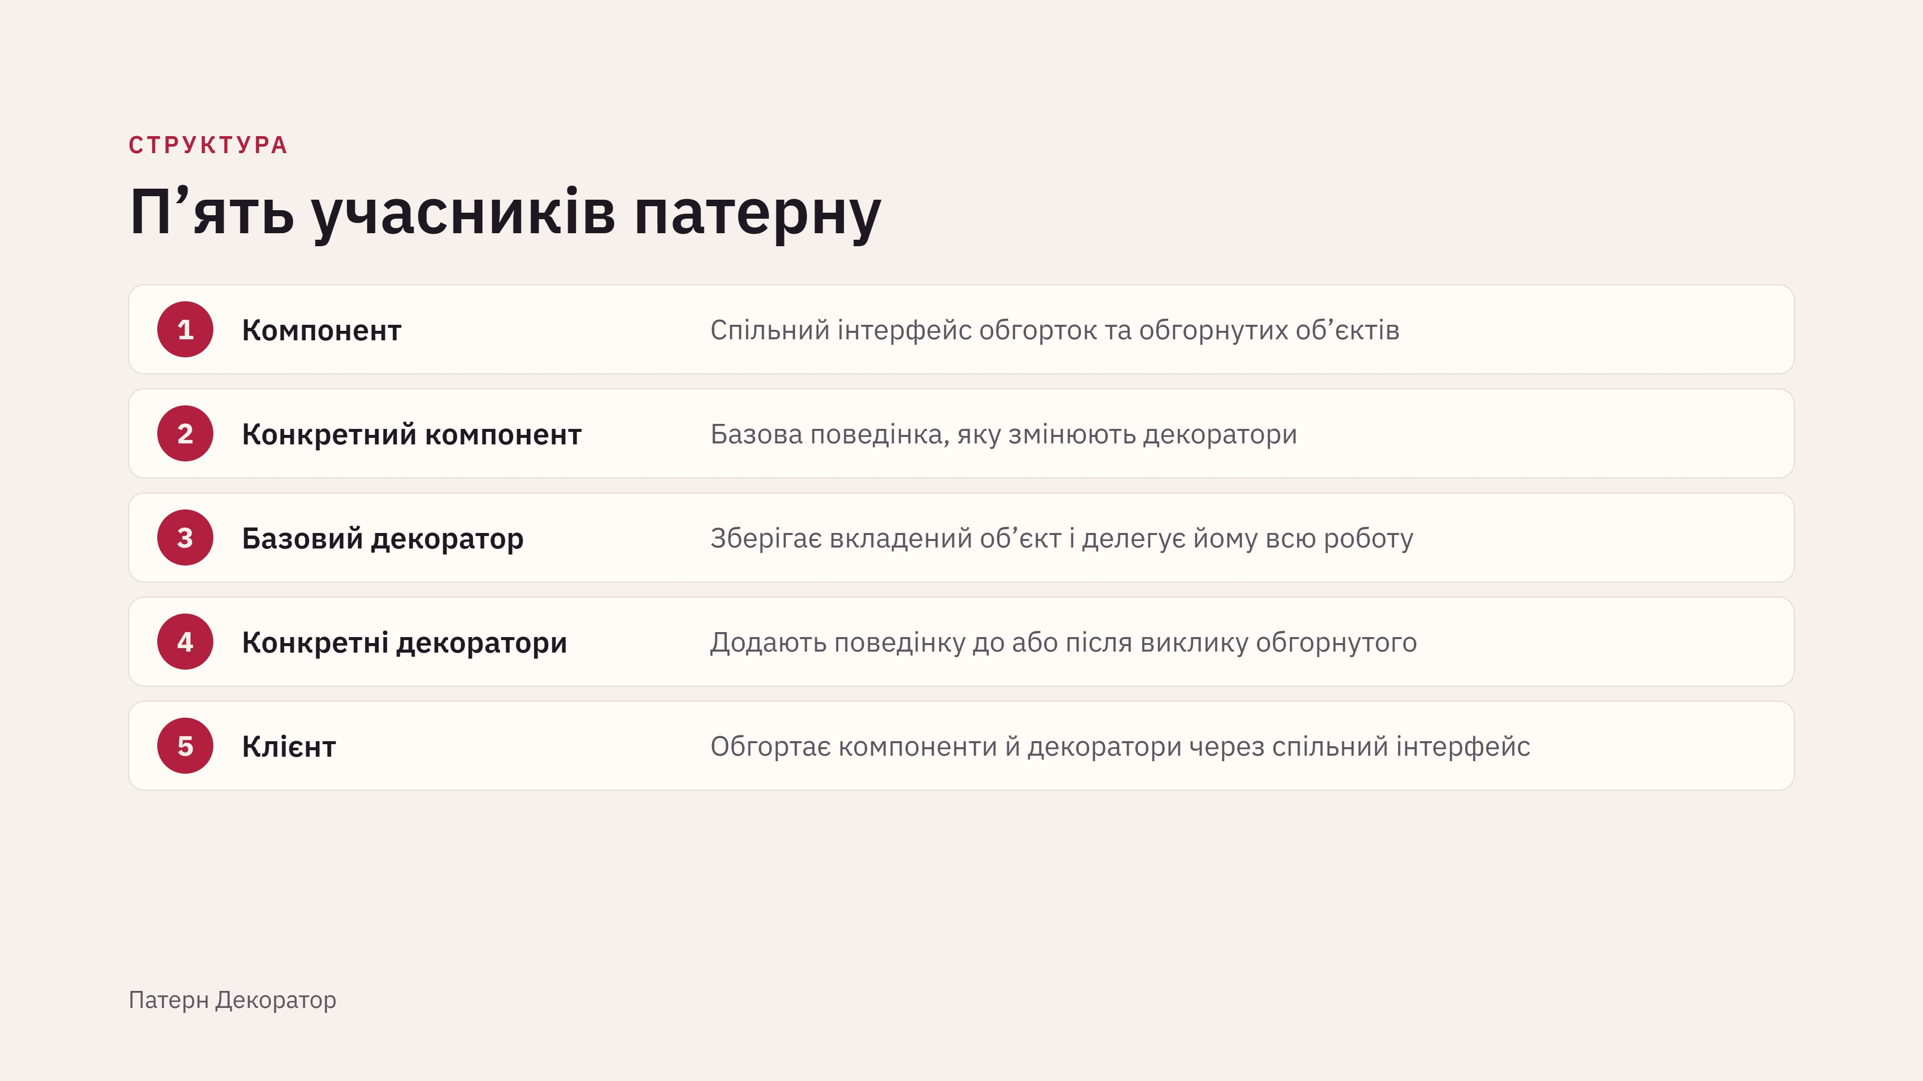
Notes:
Пройдемося по ролях. Компонент задає інтерфейс. Конкретний компонент має базову поведінку. Базовий декоратор тримає посилання на вкладений об’єкт. Конкретні декоратори додають своє, а клієнт збирає стек обгорток.

Slide 10
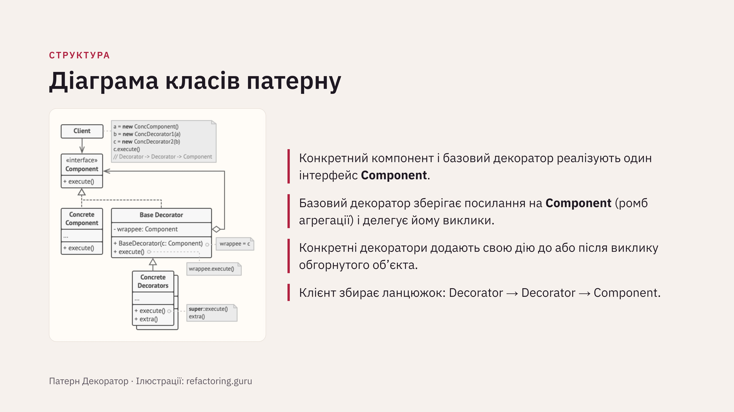
Notes:
Загальна діаграма класів. Зверніть увагу на стрілку з ромбом: це агрегація, тобто базовий декоратор містить посилання на інший компонент і делегує йому роботу.

Slide 11
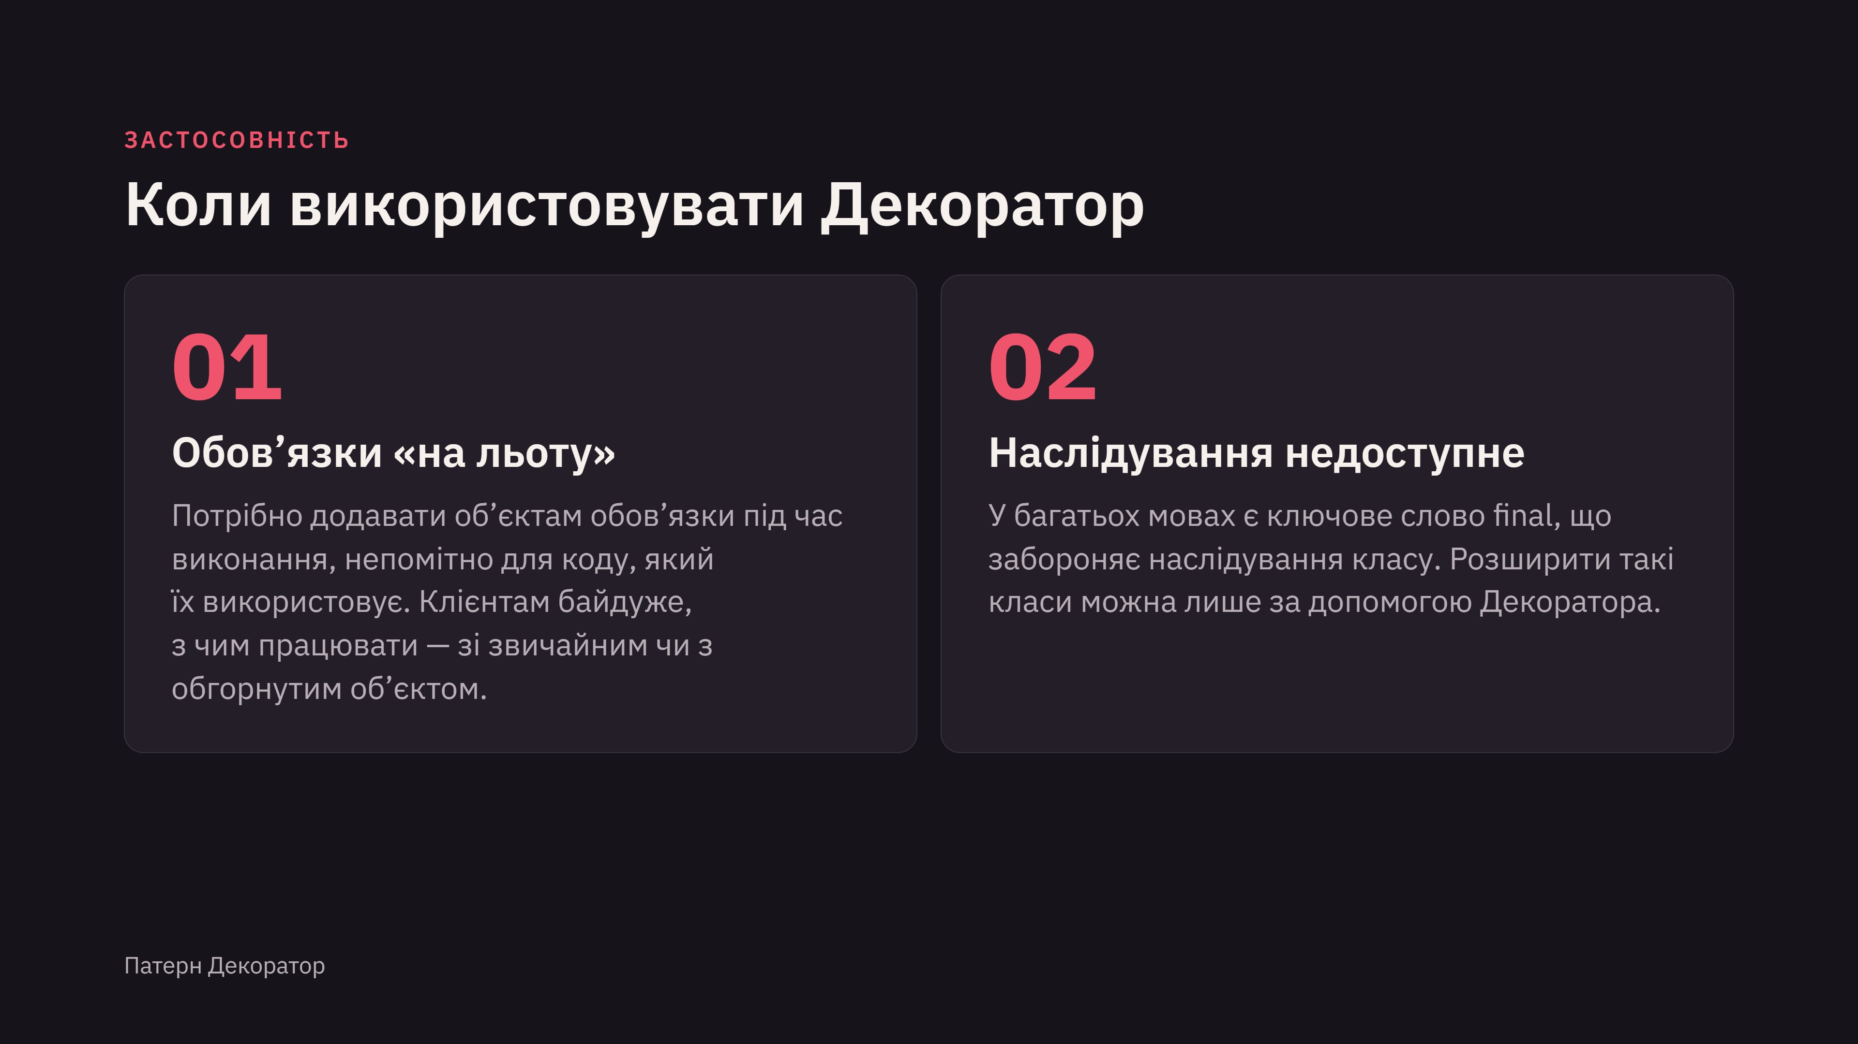
Notes:
Дві головні ситуації. Перша: поведінку потрібно додавати динамічно й прозоро для клієнта. Друга: наслідування неможливе, наприклад клас закритий для успадкування.

Slide 12
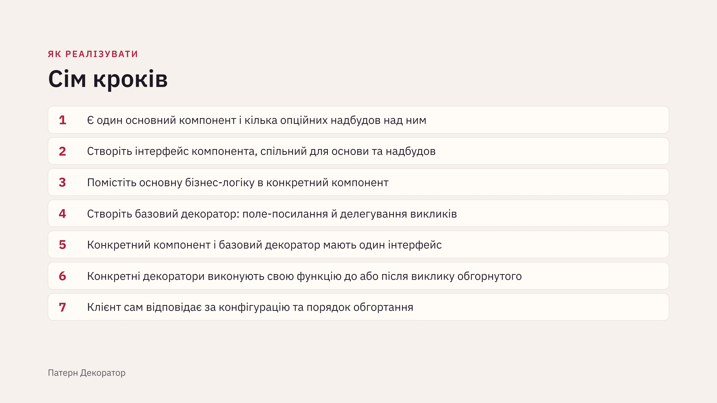
Notes:
Покроковий алгоритм із refactoring.guru. Далі на Ruby пройдемо всі ці кроки на прикладі напоїв.

Slide 13
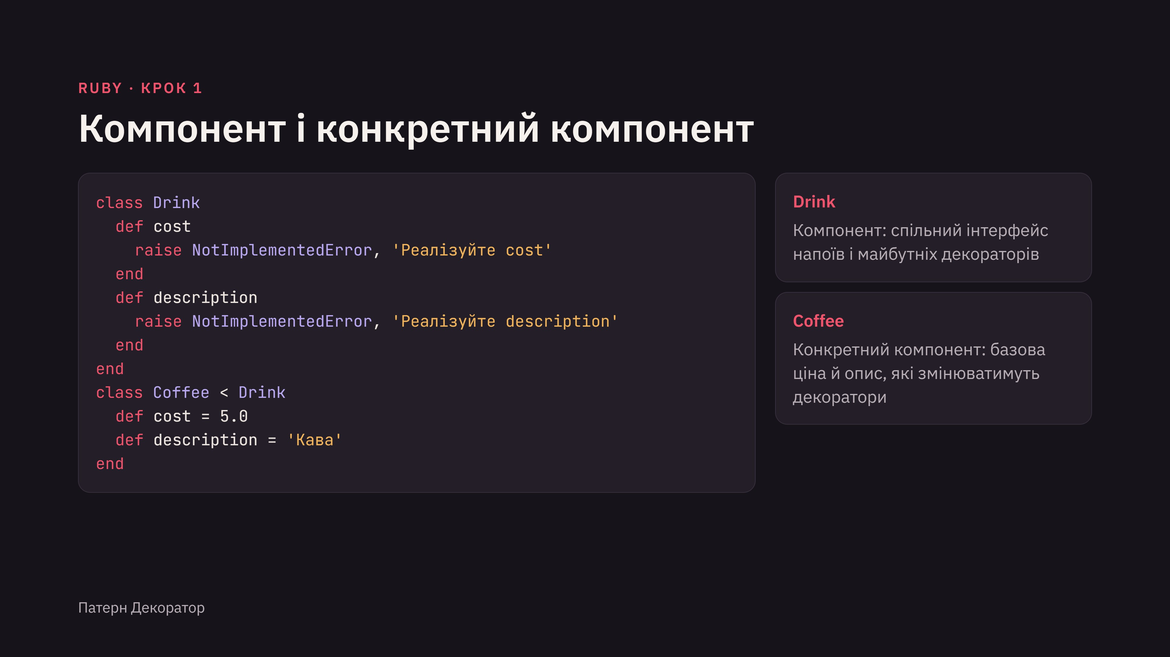
Notes:
Приклад із статті railsinsights про напої. Клас Drink задає інтерфейс з методами cost і description, а Coffee реалізує його: п’ять гривень і опис «Кава».

Slide 14
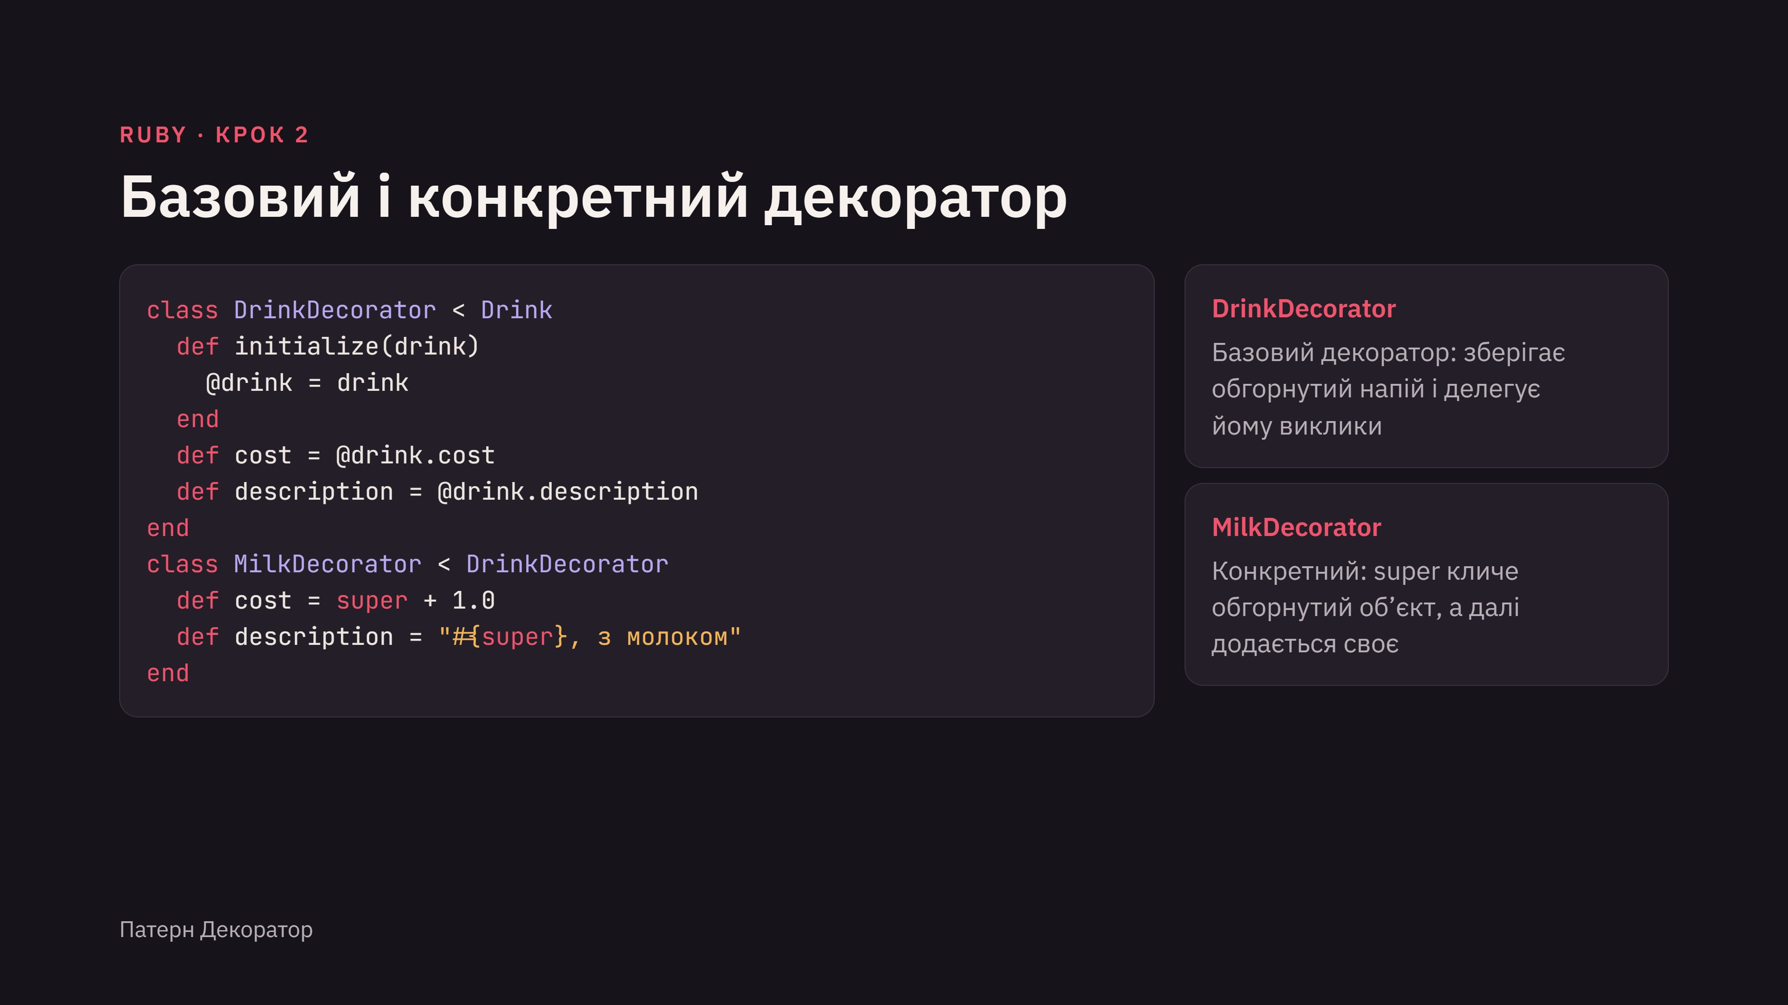
Notes:
Базовий декоратор зберігає посилання на напій і просто переадресовує йому cost та description. MilkDecorator перевизначає їх: бере результат через super і додає гривню та слова «з молоком».

Slide 15
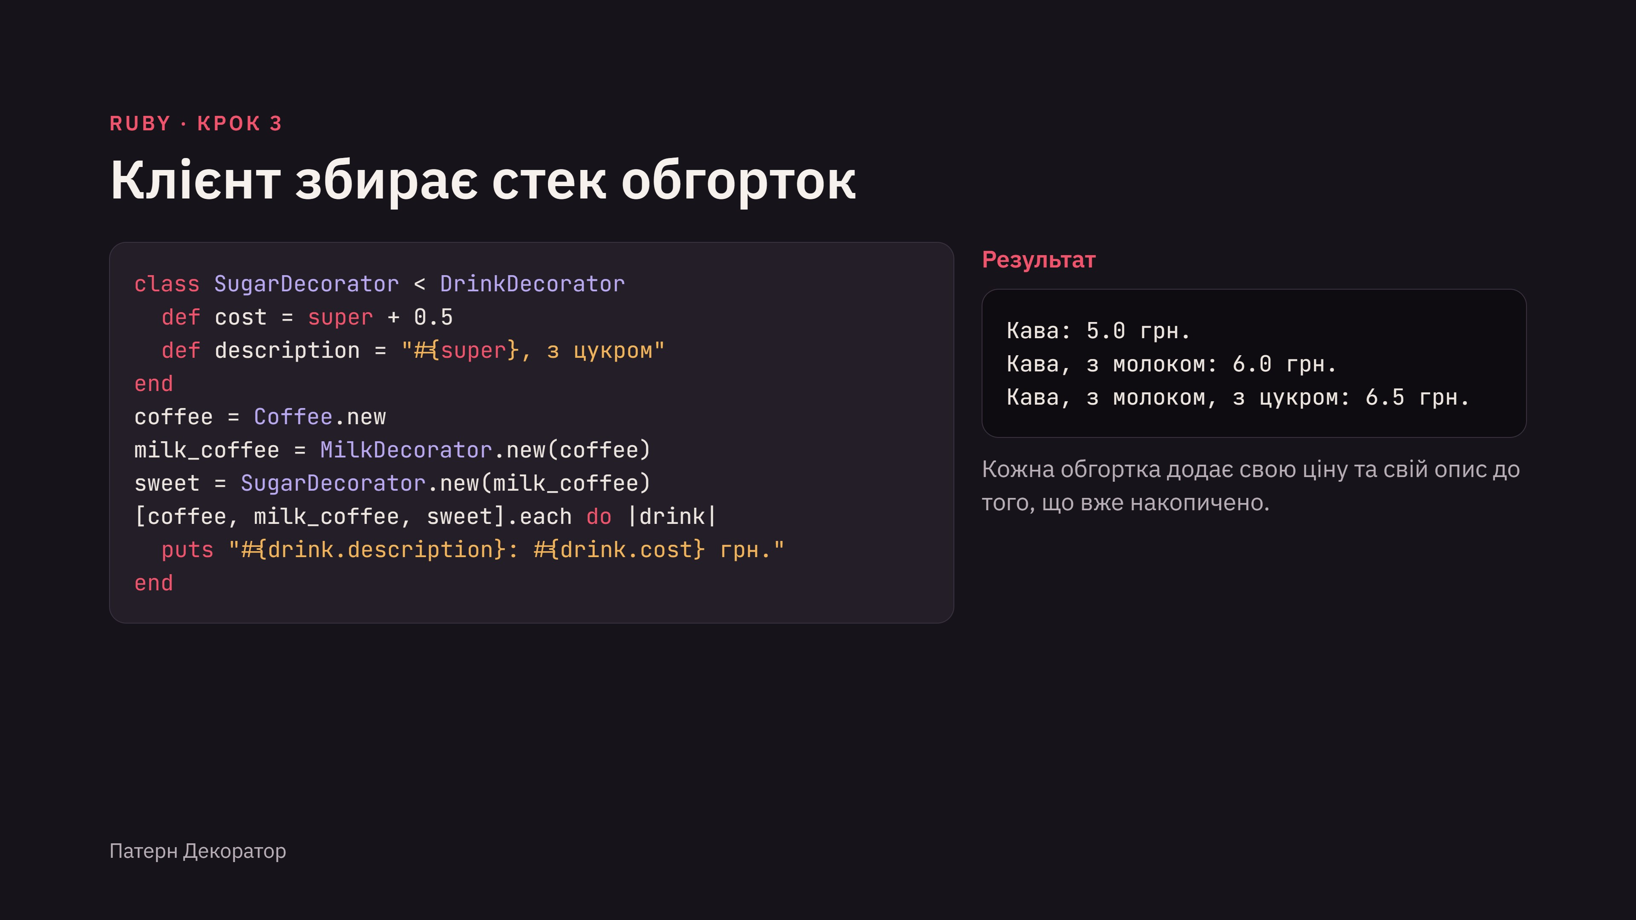
Notes:
Клієнт загортає каву в молоко, а потім в цукор. Усі три об’єкти мають однаковий інтерфейс, тому в циклі ми працюємо з ними однаково. Ціна й опис накопичуються шар за шаром.

Slide 16
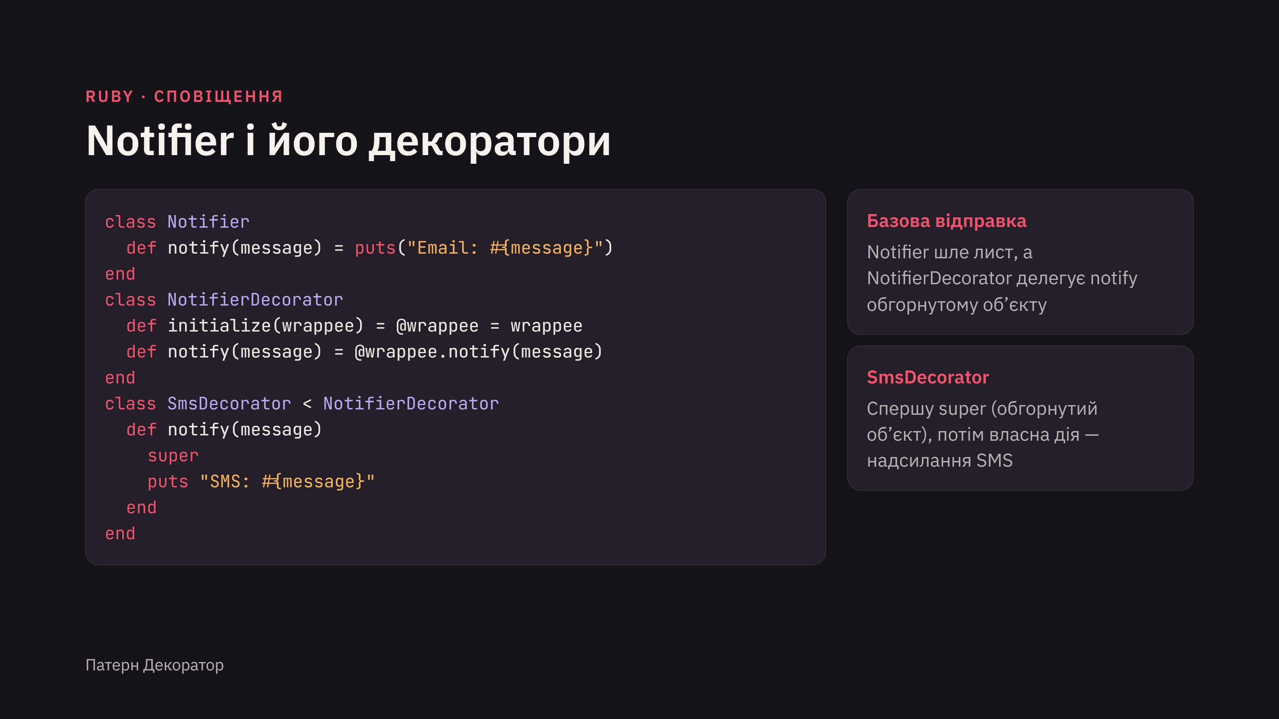
Notes:
Тепер сценарій зі статті refactoring.guru. Базовий клас шле лист, а SMS і Slack стають декораторами. Метод названо notify, щоб не перевизначати стандартний Object#send у Ruby.

Slide 17
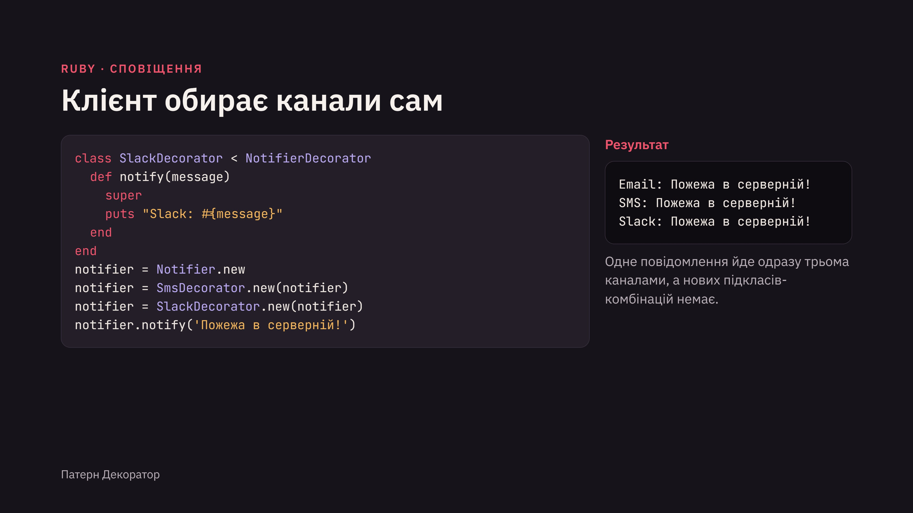
Notes:
Клієнт складає стек: спочатку Notifier, потім SMS, потім Slack. Виклик notify проходить по всьому ланцюжку, і повідомлення потрапляє в усі канали. Чи не найкращий аргумент проти комбінаторного вибуху класів.

Slide 18
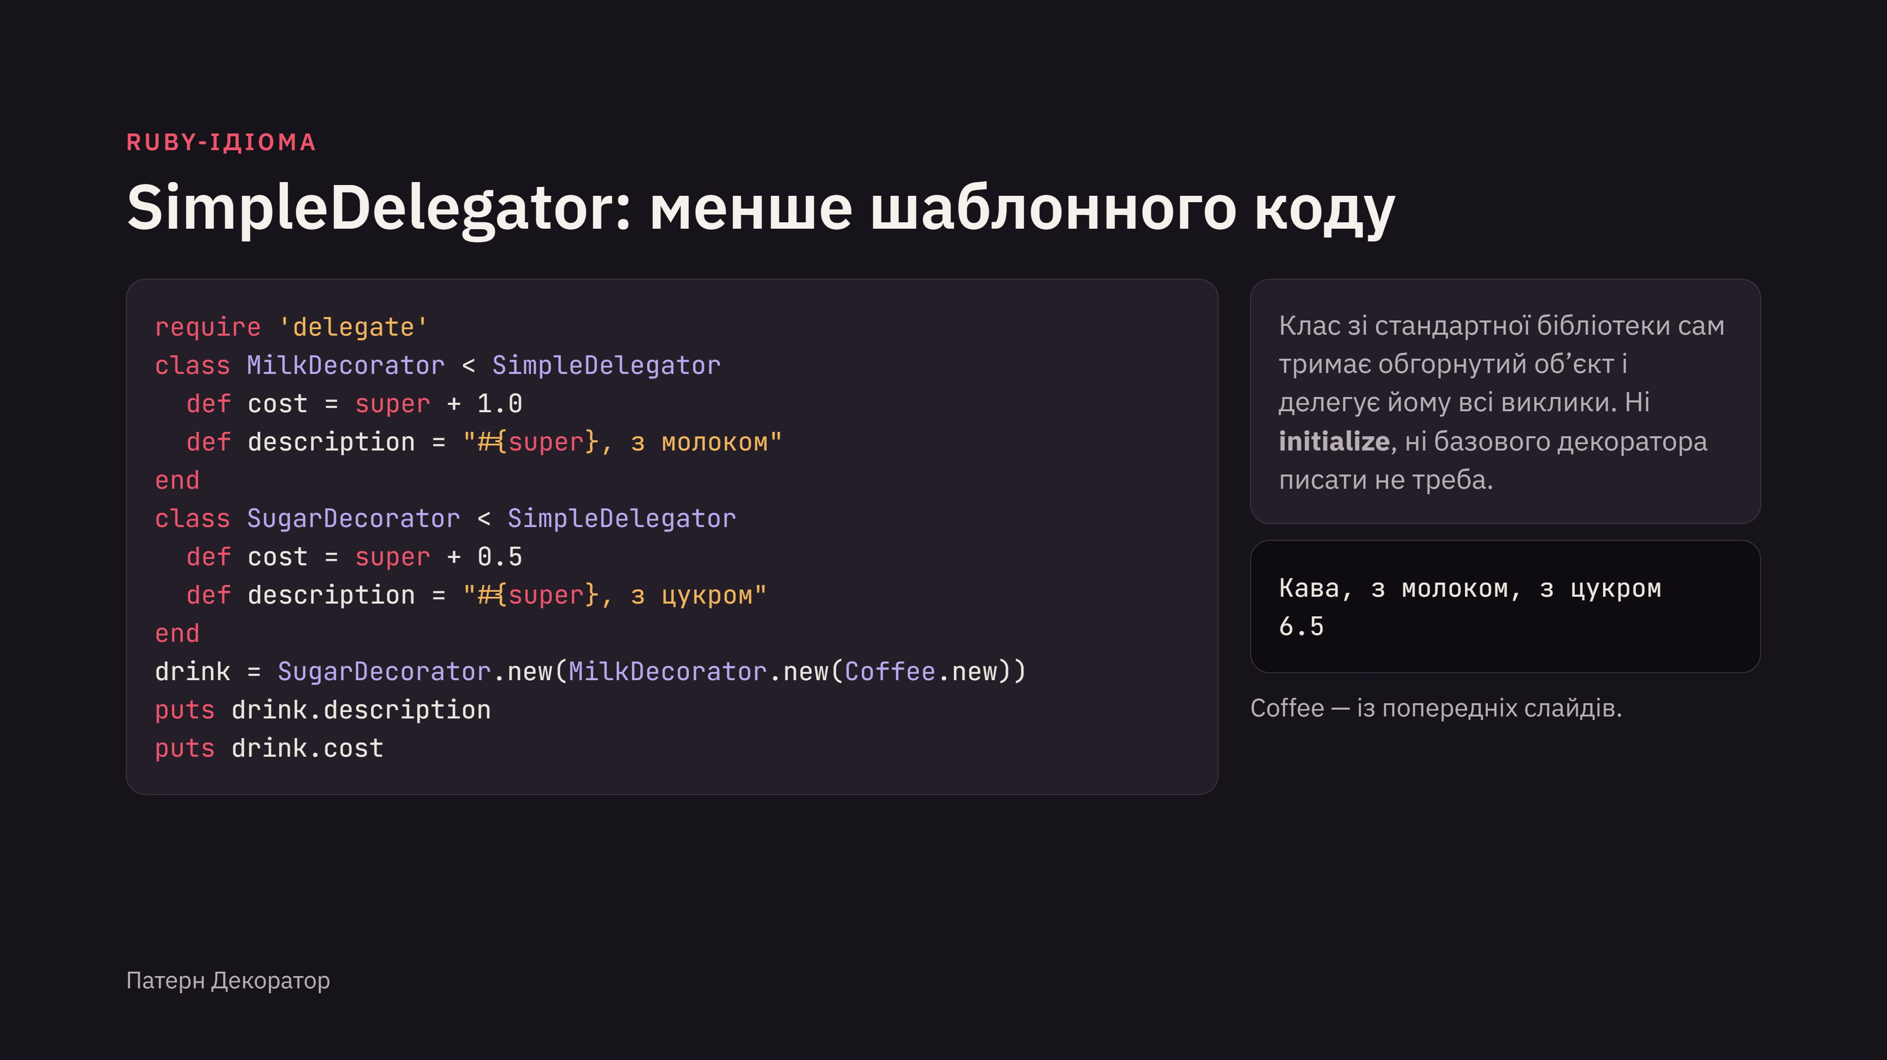
Notes:
Цього прикладу немає в статтях, це ідіома стандартної бібліотеки Ruby. SimpleDelegator бере на себе зберігання обгорнутого об’єкта й делегування, тому в декораторі лишається тільки те, що він змінює. Клас Coffee беремо з попередніх слайдів.

Slide 19
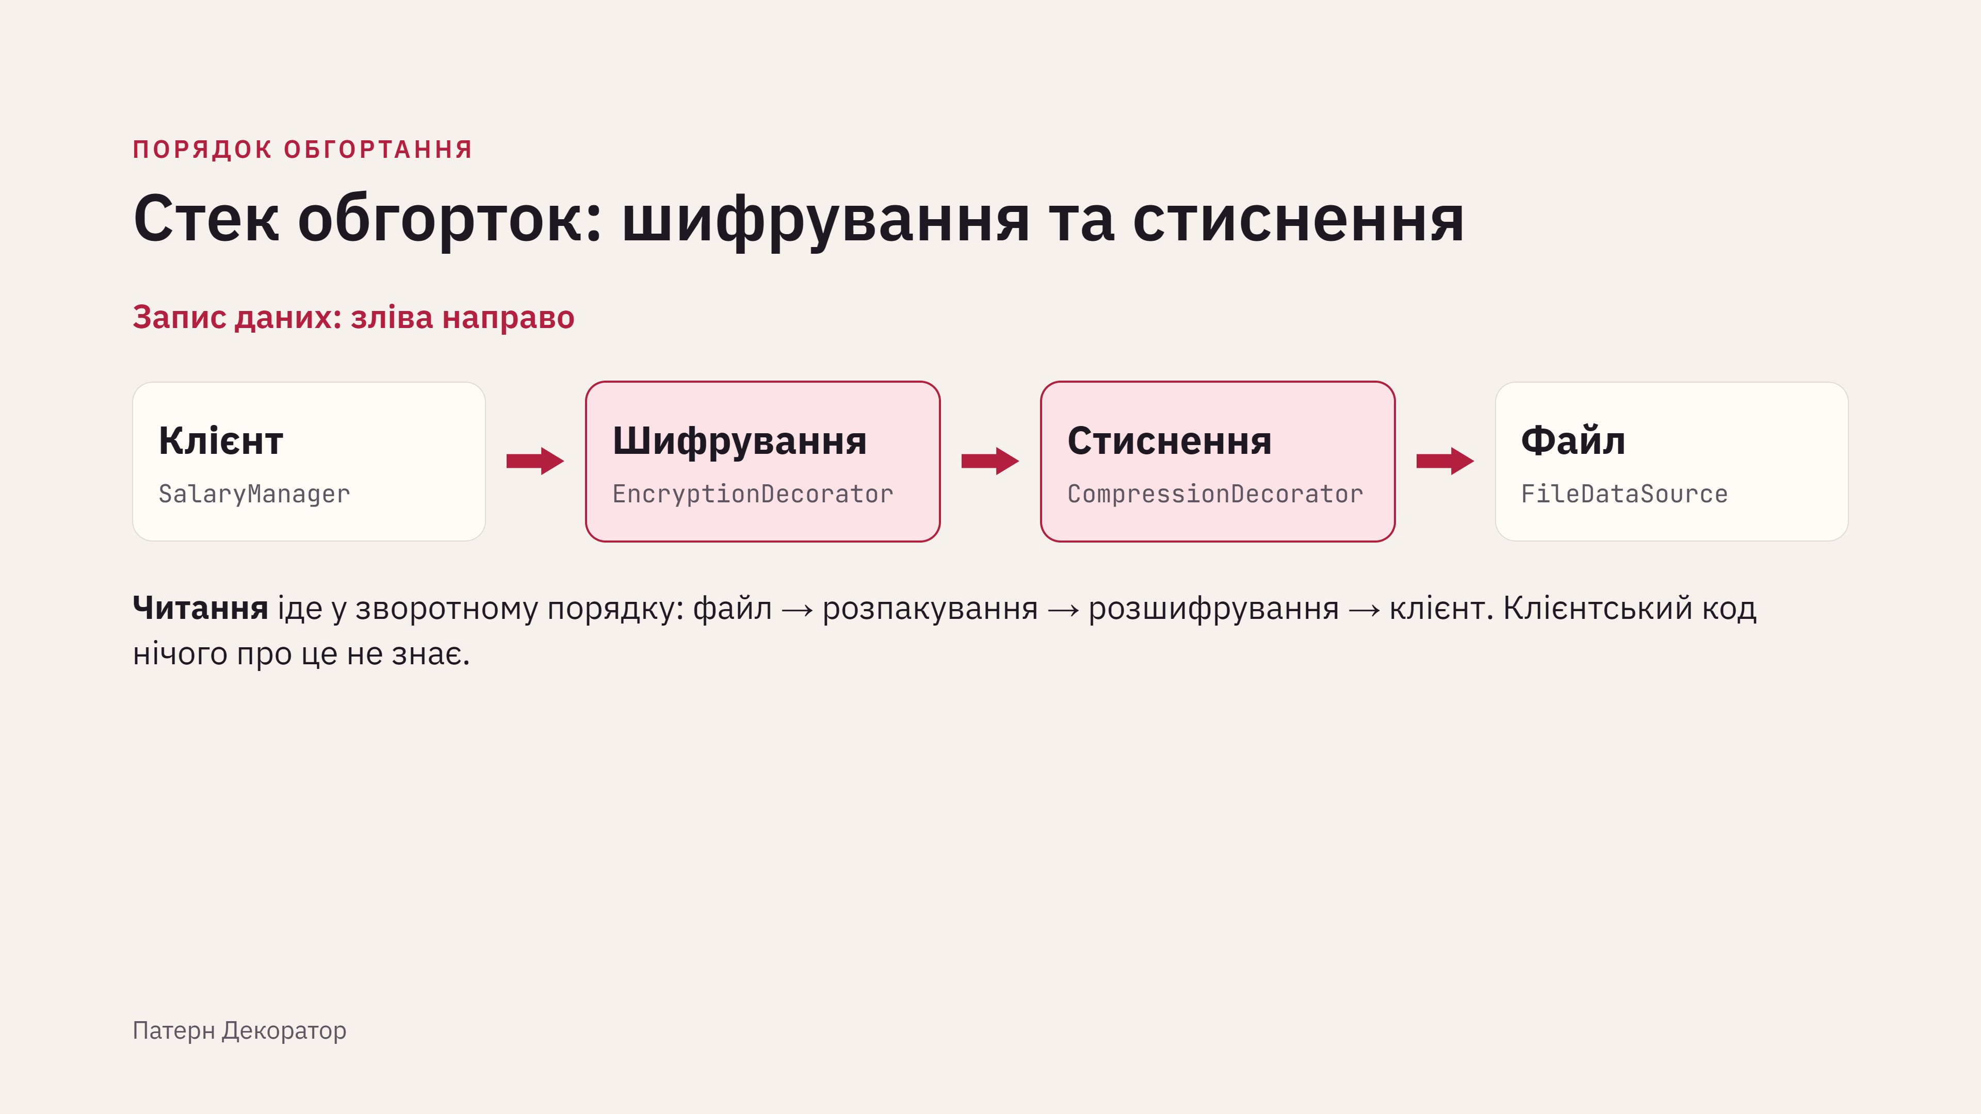
Notes:
Приклад з псевдокоду refactoring.guru. У файл записуються стиснуті й зашифровані дані, а клієнт працює з джерелом даних через той самий інтерфейс. Порядок обгорток задає клієнт під час конфігурації.

Slide 20
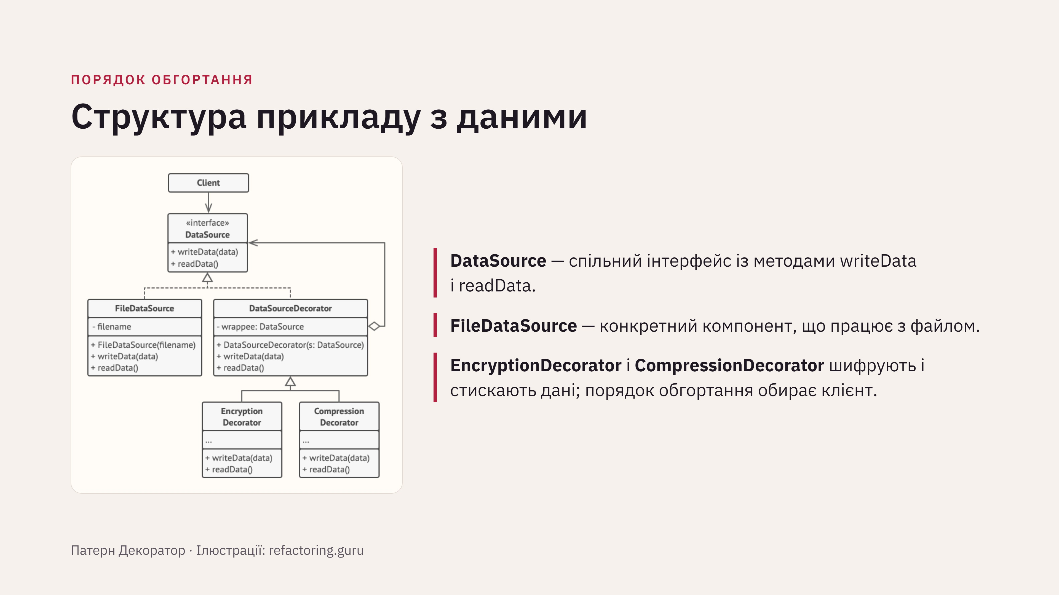
Notes:
Діаграма класів прикладу із шифруванням і стисненням. Обидва декоратори наслідують базовий DataSourceDecorator і реалізують той самий інтерфейс, що й FileDataSource.

Slide 21
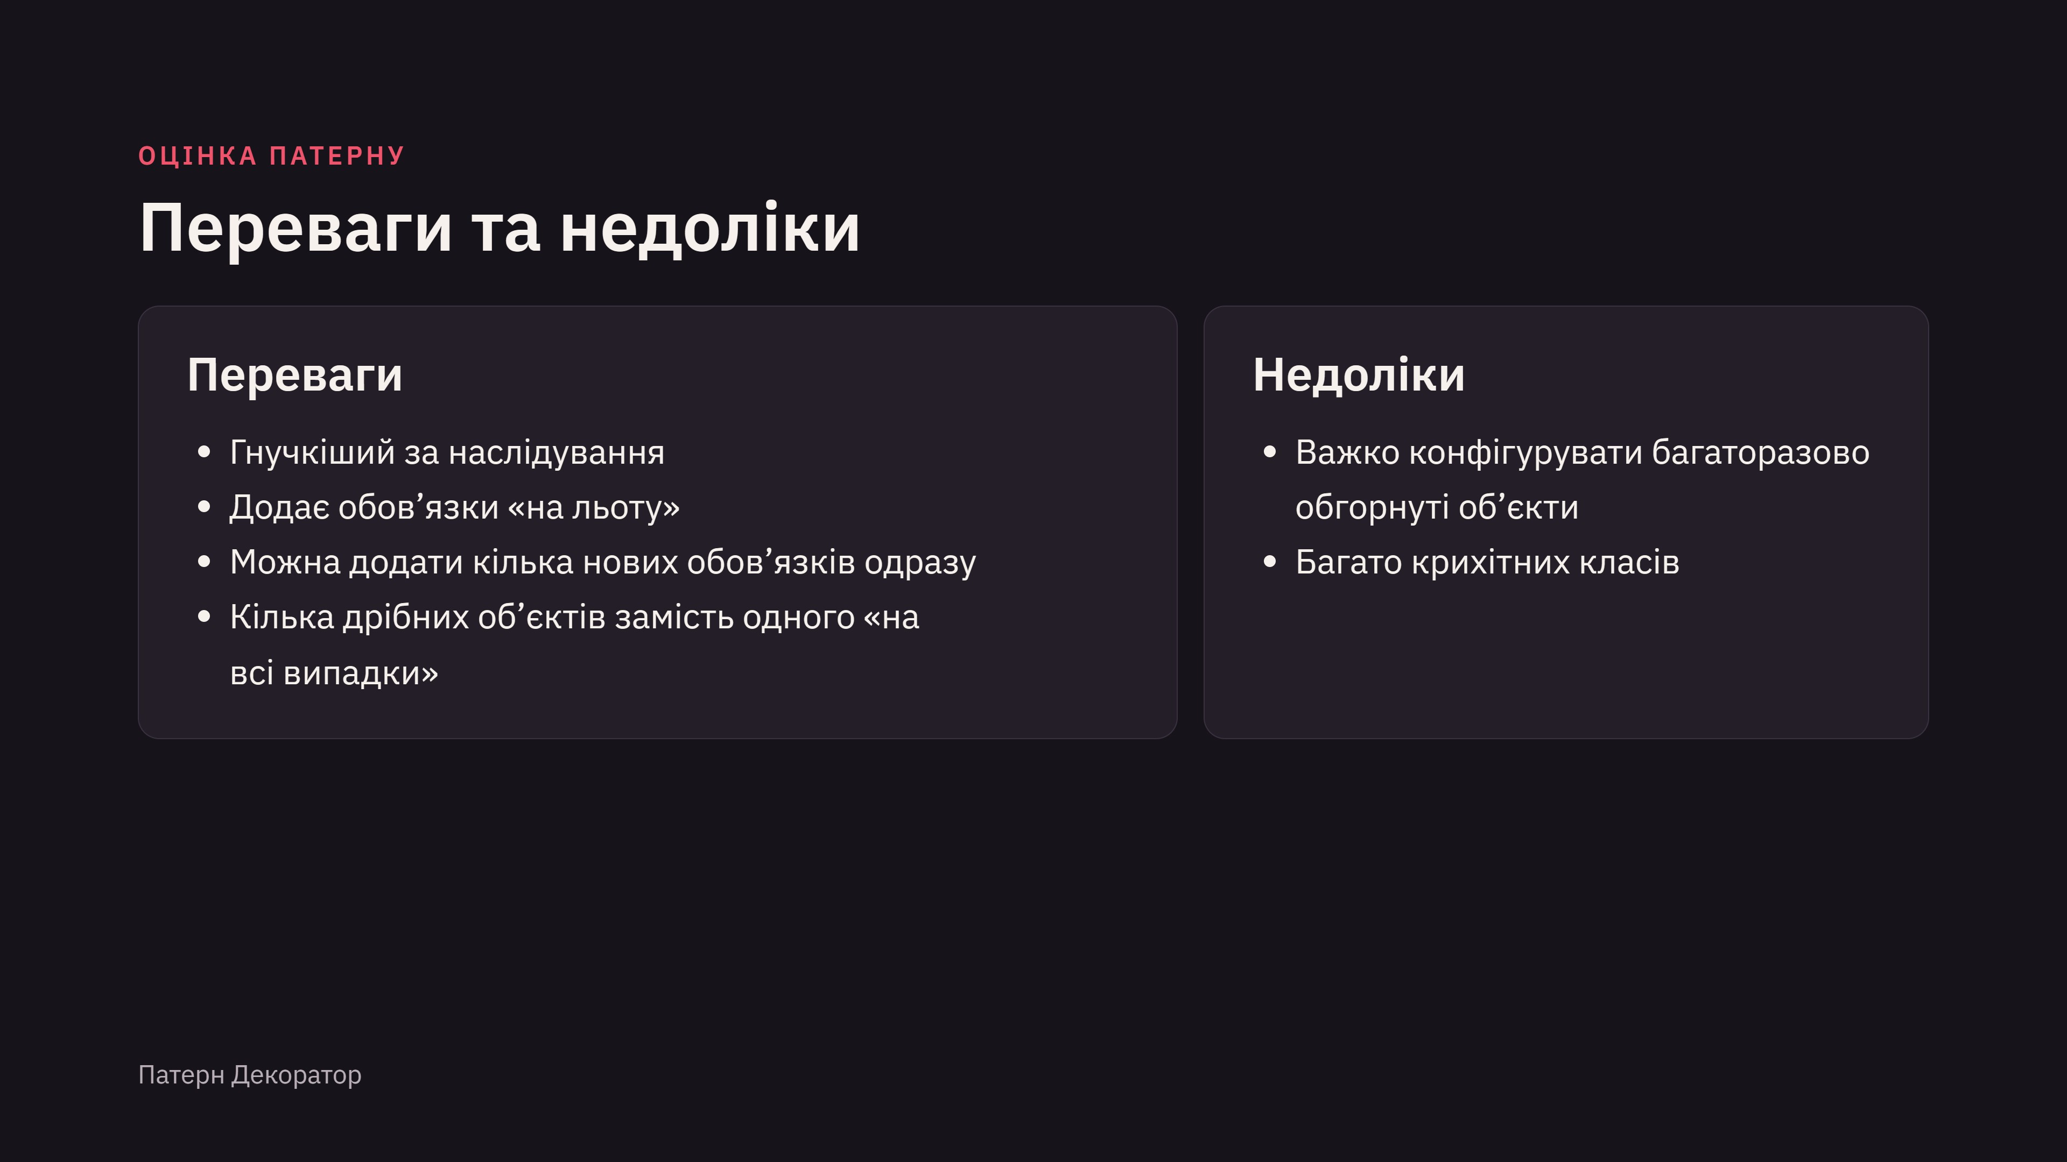
Notes:
Головний плюс — гнучкість і відсутність комбінаторного вибуху. Ціна — велика кількість дрібних класів і складніша конфігурація глибоко вкладених обгорток.

Slide 22
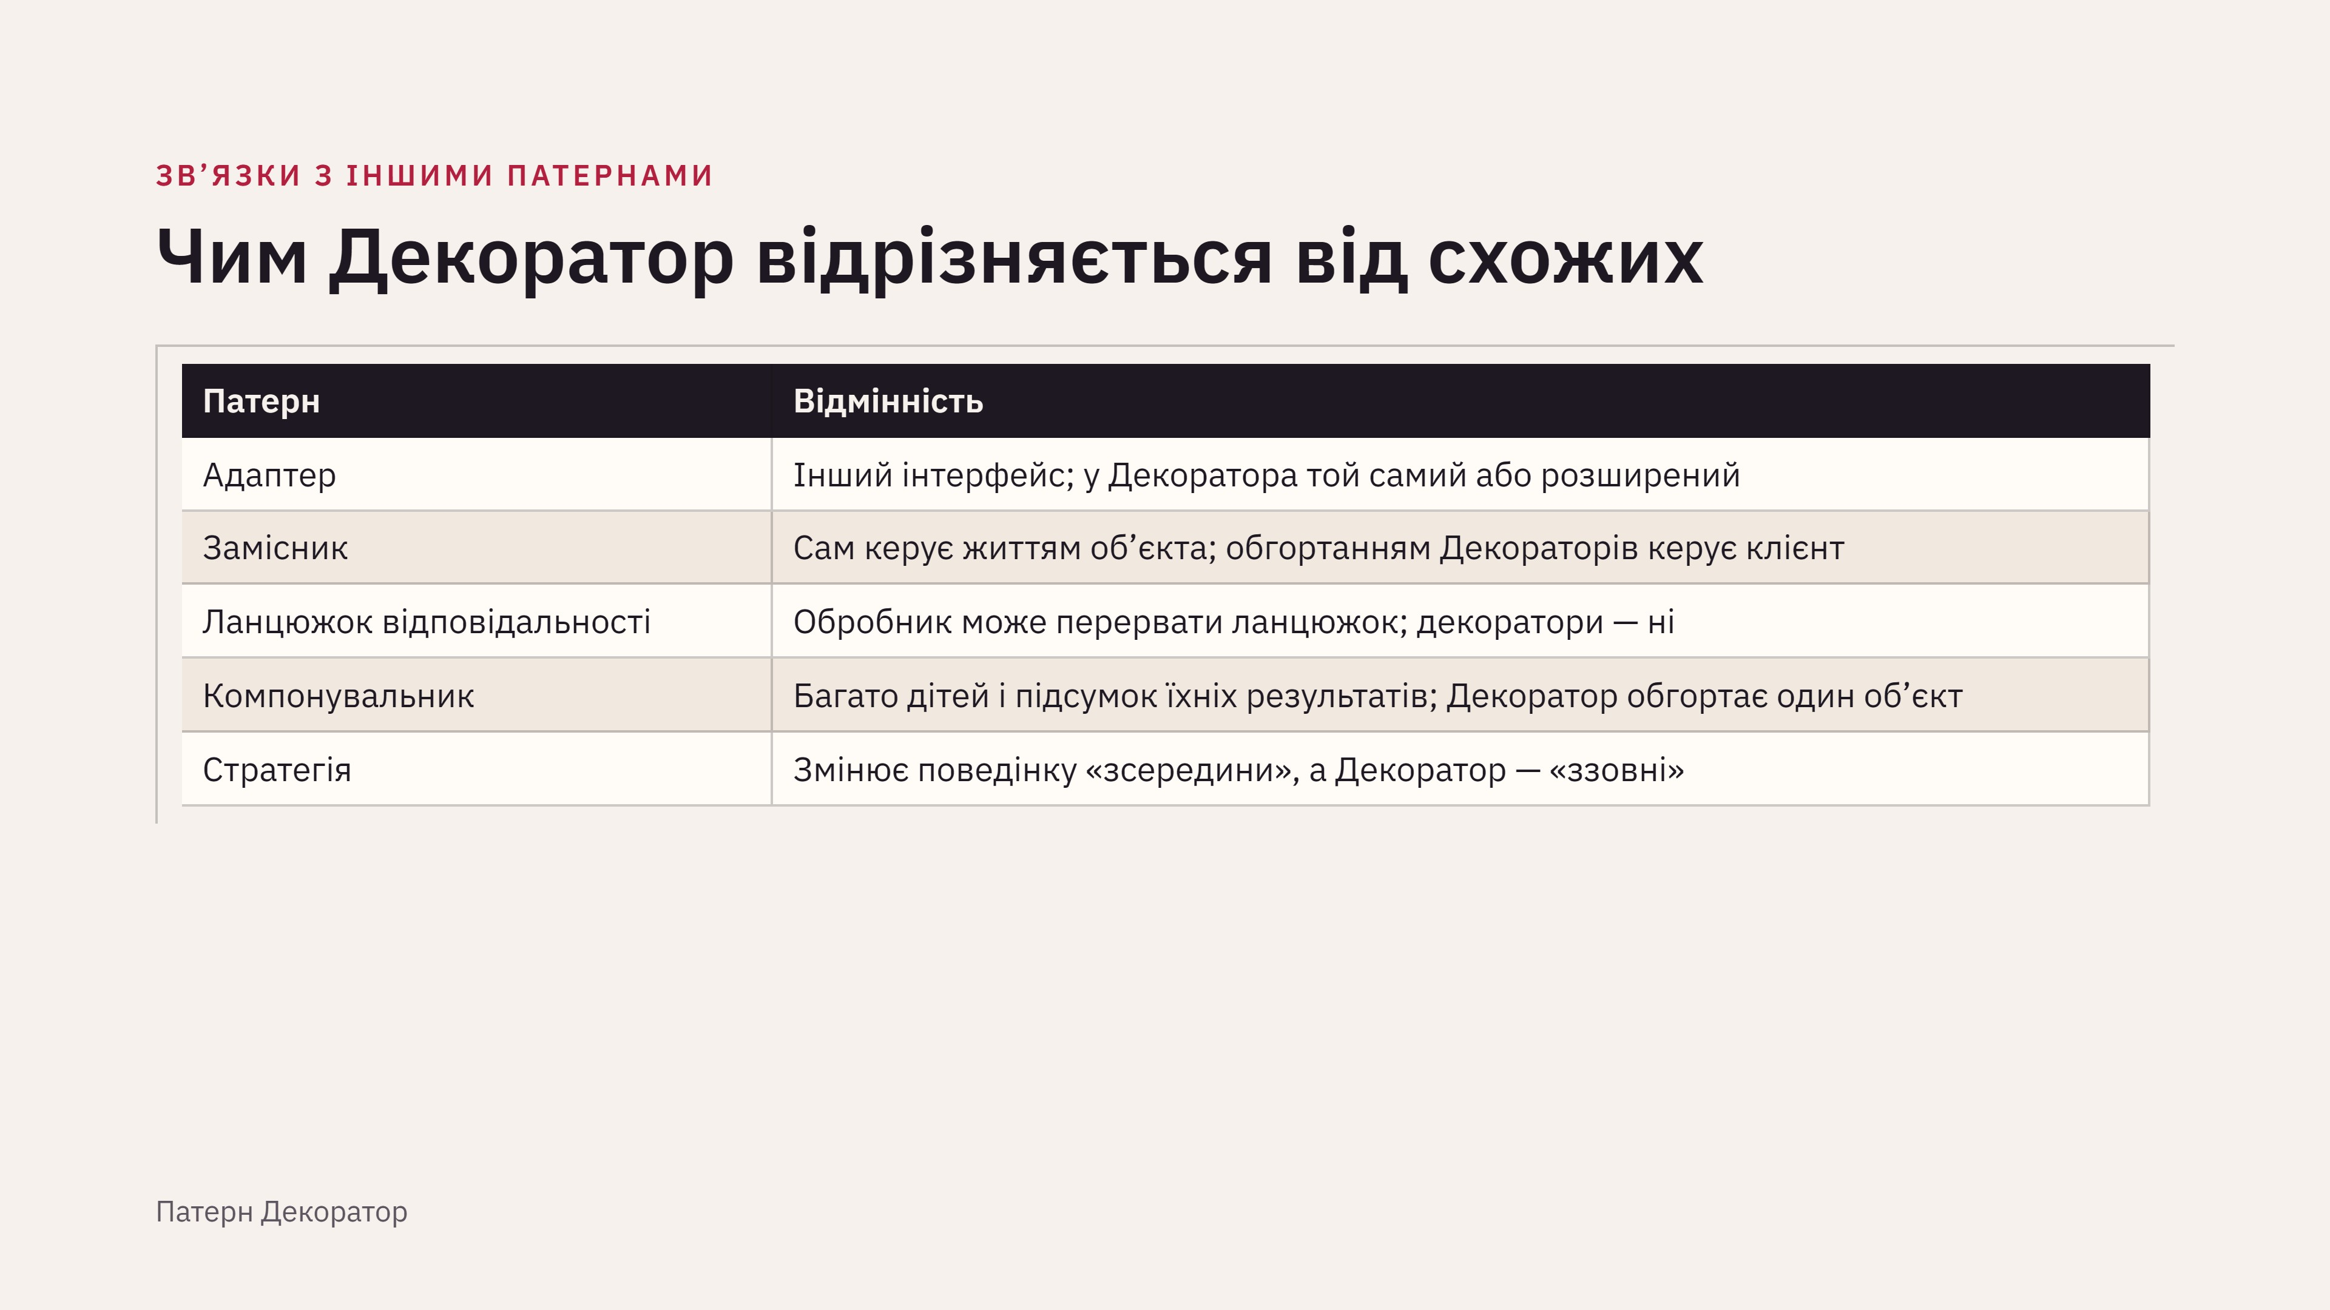
Notes:
Декоратор часто плутають з Адаптером, Замісником, Ланцюжком відповідальності, Компонувальником і Стратегією. Усі відмінності описані на refactoring.guru.

Slide 23
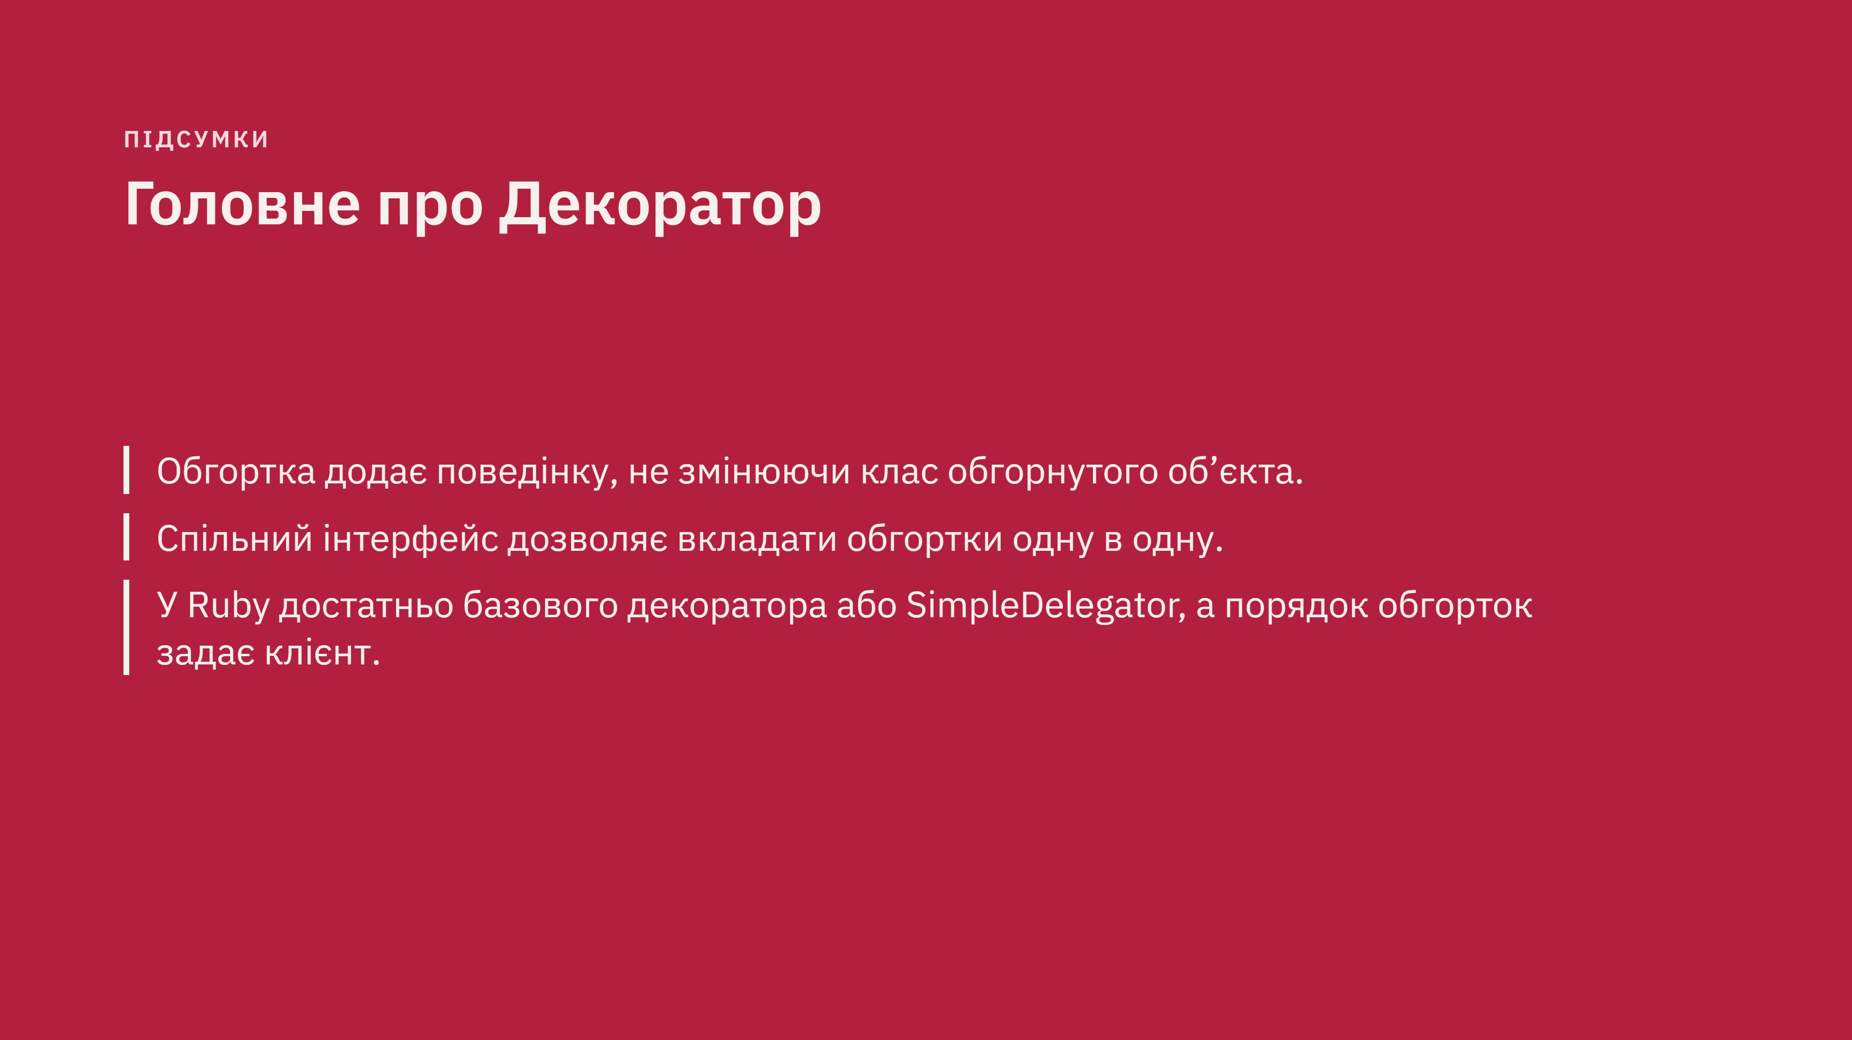
Notes:
Дякую за увагу! Підсумок: Декоратор дає гнучку альтернативу наслідуванню. Джерела матеріалу вказані внизу слайда.

